Slide 2
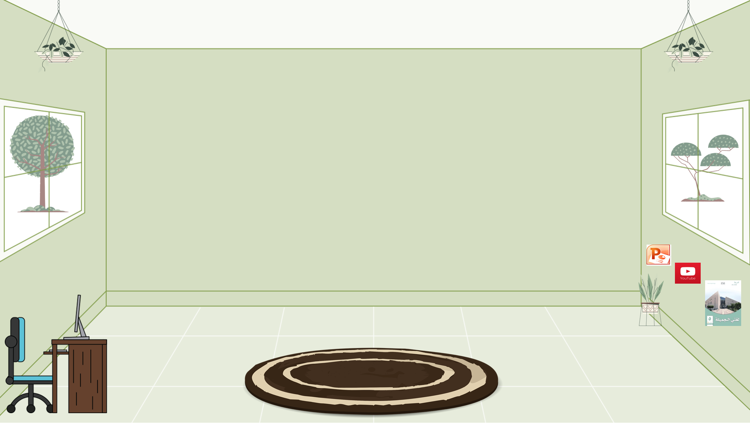
درس اليوم بعنوان:
الفَهْم القِرَائِي
المادة: لغتي الجميلة
الصف: الخامس الابتدائي
التاريخ: 9 /8 / 1442 هـ
بالقراءة يرتقي فكري
اللَّهُمَّ انْفَعْنَا بِمَا عَلَّمْتَنَا, وَعَلِّمْنَا مَا يَنْفَعُنَا, وَزِدْنَا عِلْمًا إِلَى عِلْمِنَا
ملعمة المادة : عائشة عائض الثبيتي

Slide 4
قوانين الحصة الافتراضية
حل الواجبات و إرسالها في الموعد المحدد.
المشاركة و التفاعل أثناء الحصة.
المراجعة اليومية للدروس السابقة.
عدم الكتابة في دردشة الاجتماع إلا بإذن المعلم
إغلاق مكبّر الصوت و عدم فتحه إلا بإذن المعلم.
رفع اليد عند المشاركة و انتظار الموافقة.
الحضور قبل الحصة الدراسية و عدم المغادرة إلا بعد انتهائها.

Slide 5
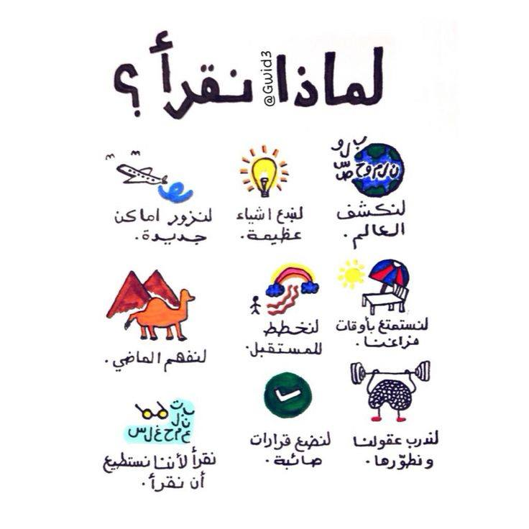
لماذا نقرأ ؟
ما أنواع القراءة ؟
قراءة
إبداعية
قراءة
ناقدة
قراءة
تحليلية
قراءة
حرفية

Slide 6
أهداف الفهم القرائي:
1- القراءة السليمة وفهم المقروء واستيعاب جوانبه واستثمارها.
2- اكتساب مهارة القراءة الصامتة.
3- تكوين ثروة هائلة من المصطلحات اللُّغوية المميزة.
4- تنمية القدرة على التفكير السليم.
5- تنمية روح الخيال والإبداع.

Slide 7
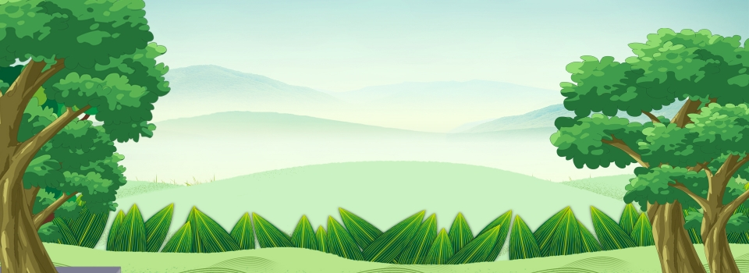
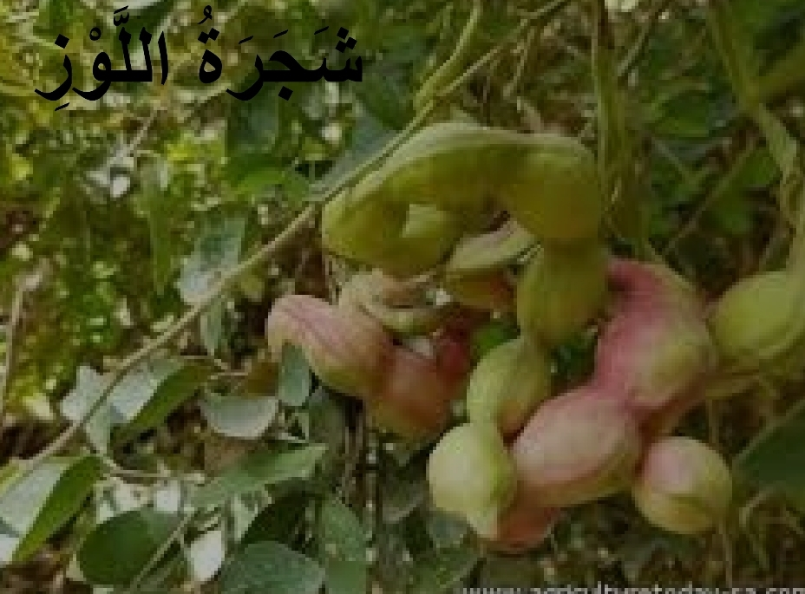
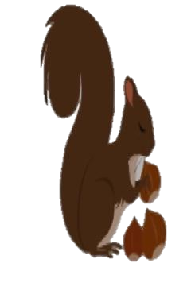
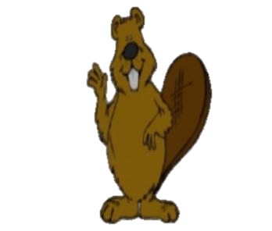
التهيئة الحافزة
مهارة التنبؤ:
طَالِبَتِي المُفَكِرَة: تَأَمَلِي الصُّور التَّاليَة وتنبَأي فِي أَي مَكَان سوف تَدُور الأَحْدِاث ... ؟؟؟

Slide 8
استراتيجية
المرآة المعكوسة
ة ر ج ش
ز و ل ل ا
من خلال
المرآة المعكوسة
استنتجي عنوان الدرس

Slide 9
9 /8 / 1442 هـ
التاريخ
نَصُّ الفِهْم القِرَائِي:
الأثنين
اليوم
لغـتـي الجميلة
المادة
الخامسة
الحصة
شجرة اللوز

Slide 10
أتذكر
القراءة الصامتة :
هي قِراءة سِريَّة تَكون بِواسطة النَّظر لَيس فِيها صَوت ولا هَمس ولا تَحريك للشفَتين
شروط القراءة الصامِتة
عدم الإشارة بِالأصبع على الكلمة المقْرُوءة
إمسَاك قلم الرُّصَاص لتسجيل الملحوظات على هامش النَّص
الالتزام بِالوقتِ المُحدد للقرَاءةِ الصَّامِتة
التَّركيز وفِهم المعنى لأتمكن بعدها مِن الإجابَة عنْ الأسئِلة دون الرُّجُوع إلى النَّص

Slide 11
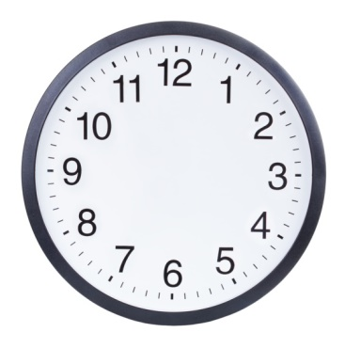
القراءة الصامتة
3 دقائق
القراءة الجهرية
3 دقائق

Slide 12
هيَّا بنا نتناقش معًا أحداث قصتنا لهذا اليوم:
مستويات الفهم القرائي:
1- مستوى الفهم الحرفي.
2- مستوى الفهم الاستنتاجي ( التفسيري ).
3- مستوى الفهم الناقد.
4- مستوى الفهم التذوقي.
5- مستوى الفهم الإبداعي.
5- مستوى الفهم الإبداعي.

Slide 13
1- مستوى الفهم الحرفي.
معلومة إثرائية:
النص الأدبي:
هو كلام يعبر فيه الأديب عن مشاعره، وما يجول بخاطره مثل: القصة والرواية والشعر والخاطرة والمقال والمسرحية والخطب.
النص المعلوماتي:
هو نص يتمكن الكاتب من خلاله توصيل معلومات إلى القارئ مثل: الأخبار والخطاب الرسمي والتقرير والمذكرة.
نوع النص ( شجرة اللوز) :
أ- قصصي ب- مسرحي ج- معلوماتي د- شعري
حدثت أحداث القصة في:
أ- قرية ب- مزرعة ج- الغابة د- المدينة
حاول السنجاب العجوز أن ينسى شجرة اللوز طوال :
أ- شهور ب- سنة ج- أسبوعين د- سنين عديدة

Slide 14
1- مستوى الفهم الحرفي.
معلومة إثرائية:
من طرق التعرف على معنى المفردات:
1- البحث عنها في المعاجم.
2- التعرف عليها من خلال السياق.
3- التعرف عليها من خلال عائلة الكلمة.
4- التعرف عليها من خلال خريطة المفردات.
كلمة ( لجأ ) تأتي مرادفة لكلمة:
أ- أوى ب- تَقَدم ج- ذهب د- بقي
فلجأ اخيرا الى صديقه
كلمة ( أطرق ) في النص جاءت مضادة لكلمة:
أ- أمال ب- أطبق ج- نصب د- رفع
فأطرق السنجاب العجوز رأسه

Slide 15
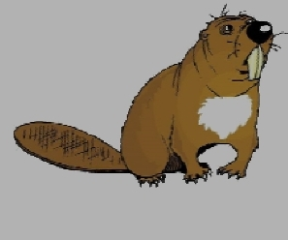
2- مستوى الفهم الاستنتاجي ( التفسيري ).
استراتيجية السبب والنتيجة
1- حاول السنجاب العجوز طوال سنين عديدة ان ينسى شجرة اللوز؟
2- اتصف السنجاب بصفة في النص ماهي؟
3- ضعي عنوان آخر للنص
4- ما التبرير الذي قدمه السنجاب لصديقه عندما أمره بالتخلص من الشجرة؟

Slide 16
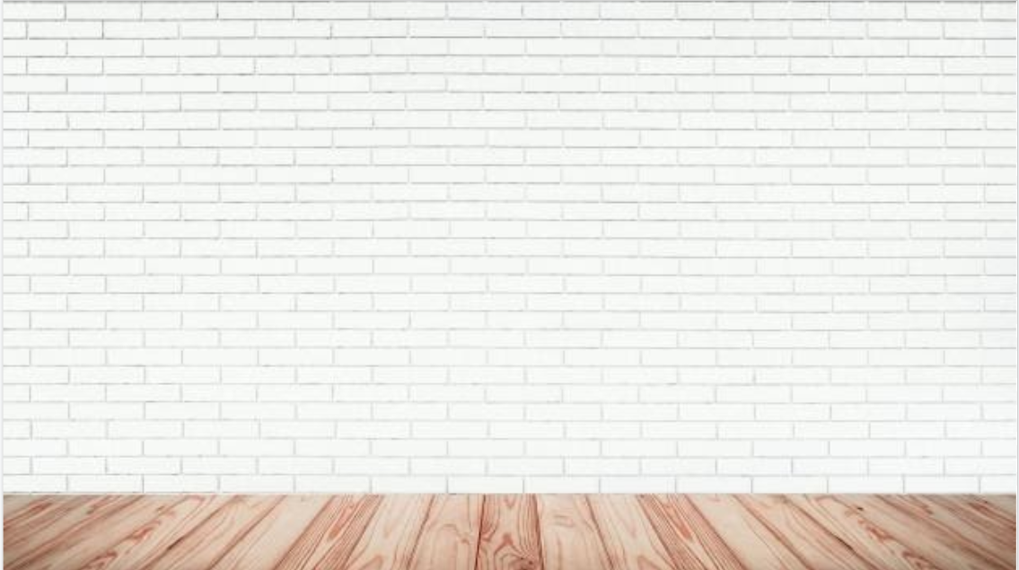
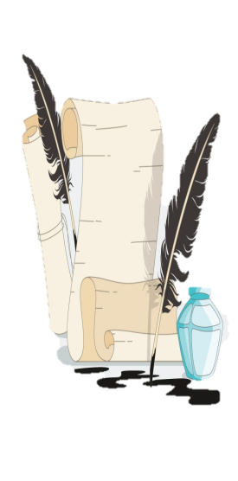
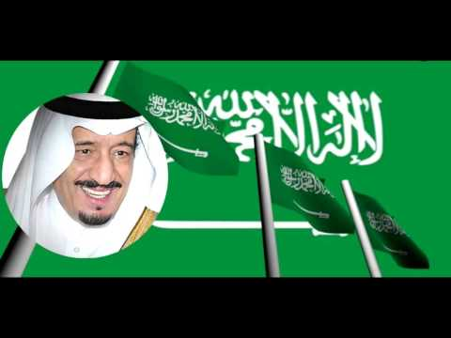

Slide 17
3- مستوى الفهم الناقد.
مهارة إبداء الرأي:
- سرق السنجاب بذرة اللوز في شبابه من أحد السناجب !
أ- هل توافقي السنجاب في تصرفه ؟
1- نعم أوافق.
2- لا أوافق.
ب- دللي على ما تقولي.

Slide 18
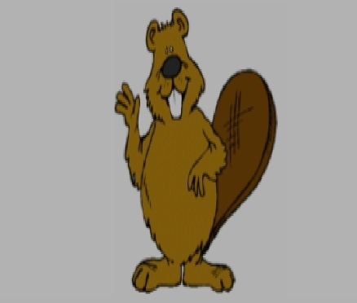
4- مستوى الفهم التذوقي.
طَالِبَتِي المُتَذوِقَةُ للنَّص القَصَصِي: هيَّا بِنَا نتعرف على الحالة المزاجية لشخصيات القصة:
كان السنجاب:( غير مرتاح – مسرورًا – غاضبًا ).
1
نظر القندس ( بحزن – مستغربا – بفرح ).
2
عندما قطع السنجاب الشجرة كانت ( نبتة صغيرة – مثمرة – جثة هامدة ).
3

Slide 19
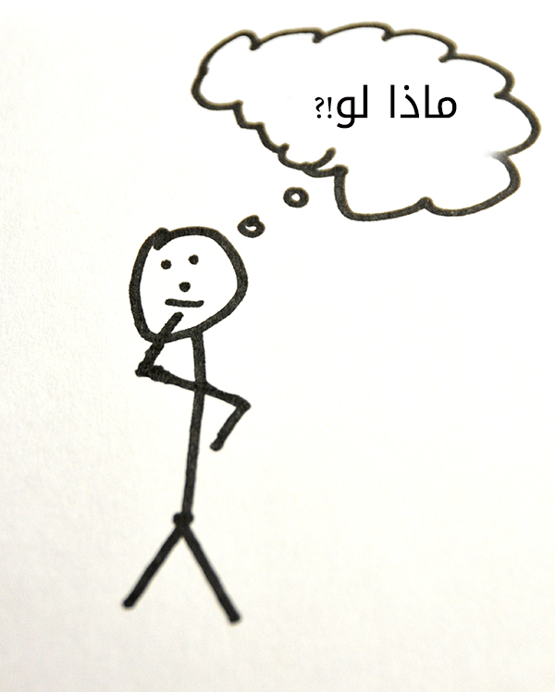
5- مستوى الفهم الإبداعي.
طَالِبَتِي المُبْدِعَة: حلقِي معنا بخيَالُكِ المُبْهِر:
استراتيجية ماذا لو:
ماذا لو: كنتِ مكان القندس صديق السنجاب ؟
كيف ستتصرفين.

Slide 21
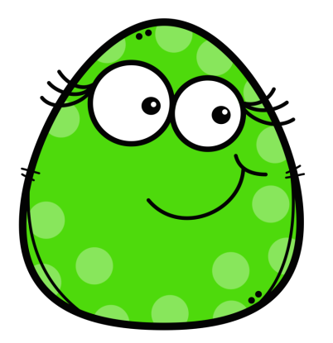
ابدأ

Slide 23
الهمزة في كلمة ( لجأ ) همزة متوسطة على ماذا ؟
همزة متوسطة على ألف
الإجابة

Slide 24
اعربي بالشجرة :
الباء حرف جر الشجرة اسم مجرور وعلامة جره الكسرة
الإجابة

Slide 25
اقطع هذه الشجرة نوع الفعل اقطع ؟
الإجابة
فعل أمر

Slide 26
شجرة مفرد ما هو جمعها ونوعه ؟
الإجابة
أشجار جمع تكسير

Slide 27
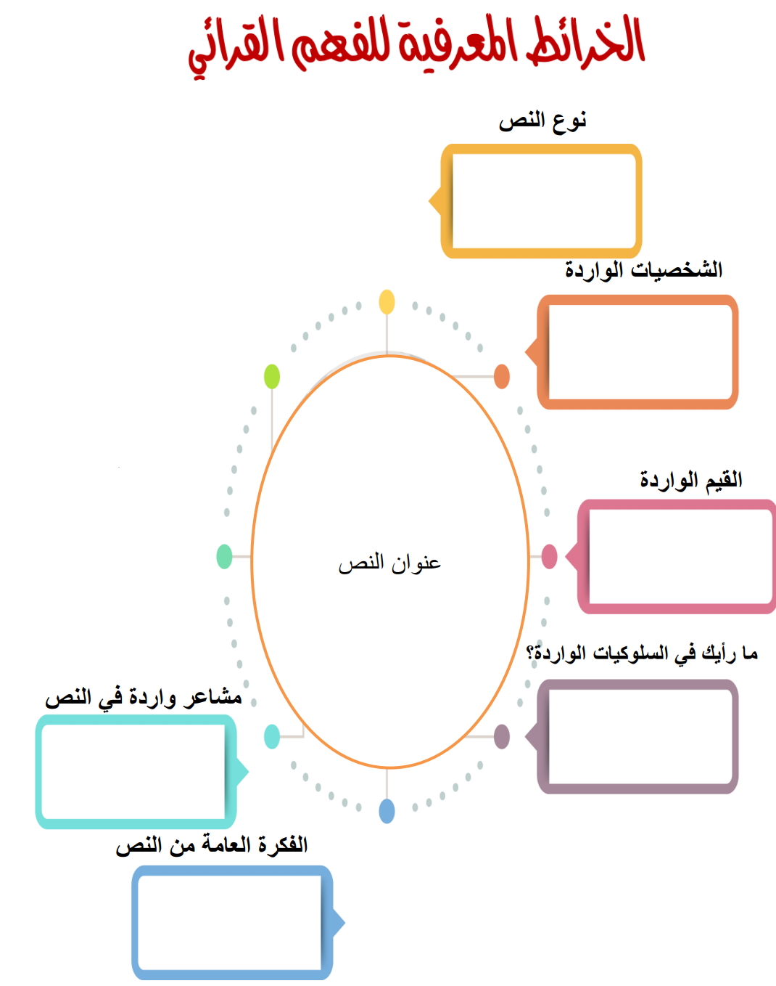
خريطة معرفية للفهم القرائي.
5- مستوى الفهم الإبداعي.
طَالِبَتِي المُبْدِعَة:
أُرْسُمِي خريطة معرفية لقصتنا.
ما القيمة الواردة فِي النَّص.

Slide 28
صغيراتي
سوف أملي عليكن جملة من قصتنا الجميلة.

Slide 29
5- مستوى الفهم الإبداعي.
طَالِبَتِي المُبْدِعَة:
ما هو شعوركِ بعد قِرَاءَة النَّص ؟

Slide 30
طالبتي الرائعة
إِنَّ القراءةَ هي رياضة للعقل، فبالقراءة نُحافظ على قوة وصحة العقل كما نحافظ بالرياضة على قوة الجسم ولياقته، فالقراءة تساهم بتعزيز قدرة الدماغ.
نستودعكم الله

